Slide 1
Chlorine hay Bromine có tính phi kim mạnh hơn????

Slide 2
Bài 6:
XU HƯỚNG BIẾN ĐỔI MỘT SỐ TÍNH CHẤT CỦA NGUYÊN TỬ CÁC NGUYÊN TỐ TRONG MỘT CHU KÌ VÀ TRONG MỘT NHÓM

Slide 3
NỘI DUNG
01
CẤU HÌNH ELECTRON NGUYÊN TỬ CỦA CÁC NGUYÊN TỐ NHÓM A.
02
BÁN KÍNH NGUYÊN TỬ
03
ĐỘ ÂM ĐIỆN
04
TÍNH KIM LOẠI VÀ TÍNH PHI KIM

Slide 4
01
CẤU HÌNH ELECTRON NGUYÊN TỬ CỦA CÁC NGUYÊN TỐ NHÓM A.

Slide 5
CẤU HÌNH ELECTRON NGUYÊN TỬ CỦA CÁC NGUYÊN TỐ NHÓM A.
 | IA | IIA | IIIA | IVA | VA | VIA | VIIA | VIIIA
1 | H 1s¹ |  |  |  |  |  |  | He 1s²
2 | Li 2s¹ | Be 2s² | B 2s²2p¹ | C 2s²2p² | N 2s²2p³ | O 2s²2p⁴ | F 2s²2p⁵ | Ne 2s²2p⁶
3 | Na 3s¹ | Mg 3s² | Al 3s²3p¹ | Si 3s²3p² | P 3s²3p³ | S 3s²3p⁴ | Cl 3s²3p⁵ | Ar 3s²3p⁶
4 | K 4s¹ | Ca 4s² | Ga 4s²4p¹ | Ge 4s²4p² | As 4s²4p³ | Se 4s²4p⁴ | Br 4s²4p⁵ | Kr 4s²4p⁶
5 | Rb 5s¹ | Sr 5s² | In 5s²5p¹ | Sn 5s²5p² | Sb 5s²5p³ | Te 5s²5p⁴ | I 5s²5p⁵ | Xe 5s²5p⁶
6 | Cs 6s¹ | Ba 6s² | Tl 6s²6p¹ | Pb 6s²6p² | Bi 6s²6p³ | Po 6s²6p⁴ | At 6s²6p⁵ | Rn 6s²6p⁶
7 | Fr 7s¹ | Ra 7s²
Cấu hình electron lặp đi lặp lại sau mỗi chu kì.

Slide 6
CẤU HÌNH ELECTRON LỚP NGOÀI CÙNG CỦA CÁC NGUYÊN TỐ NHÓM A
 | IA | IIA | IIIA | IVA | VA | VIA | VIIA | VIIIA
1 | H 1s¹ |  |  |  |  |  |  | He 1s²
2 | Li 2s¹ | Be 2s² | B 2s²2p¹ | C 2s²2p² | N 2s²2p³ | O 2s²2p⁴ | F 2s²2p⁵ | Ne 2s²2p⁶
3 | Na 3s¹ | Mg 3s² | Al 3s²3p¹ | Si 3s²3p² | P 3s²3p³ | S 3s²3p⁴ | Cl 3s²3p⁵ | Ar 3s²3p⁶
4 | K 4s¹ | Ca 4s² | Ga 4s²4p¹ | Ge 4s²4p² | As 4s²4p³ | Se 4s²4p⁴ | Br 4s²4p⁵ | Kr 4s²4p⁶
5 | Rb 5s¹ | Sr 5s² | In 5s²5p¹ | Sn 5s²5p² | Sb 5s²5p³ | Te 5s²5p⁴ | I 5s²5p⁵ | Xe 5s²5p⁶
6 | Cs 6s¹ | Ba 6s² | Tl 6s²6p¹ | Pb 6s²6p² | Bi 6s²6p³ | Po 6s²6p⁴ | At 6s²6p⁵ | Rn 6s²6p⁶
7 | Fr 7s¹ | Ra 7s²
+ Sự biến đổi tuần hoàn về cấu hình electron lớp ngoài cùng của nguyên tử các nguyên tố khi điện tích hạt nhân tăng dần chính là nguyên nhân của sự biến đổi tuần hoàn tính chất của các nguyên tố.
Vậy tính chất của các nguyên tố có biến đổi tuần hoàn hay không? Tại sao?
Em có nhận xét gì về sự biến đổi số e lớp ngoài cùng của nguyên tử các nguyên tố trong nhóm A sau mỗi chu kì?

Slide 7
Cấu hình electron nguyên tử của các nguyên tố nhóm A.
Câu 2/SGK: Nêu vị trí trong bảng tuần hoàn và xác định số electron hóa trị của nguyên tử các nguyên tố có Z = 8, Z = 11, Z = 17; Z = 20.
Nguyên tố | Cấu hình | Vị trí | Số e hóa trị
Z = 8 | 1s²2s²2p⁴ | Ô 8, chu kì 2, nhóm VIA | 6
Z = 7 | 1s²2s²2p³ | Ô 7, chu kì 2, nhóm VA | 5
Z = 11 | 1s²2s²2p⁶3s¹ | Ô 11, chu kì 3, nhóm IA | 1
Z = 20 | 1s²2s²2p⁶3s⁶4s² | Ô 20, chu kì 4, nhóm IIA | 2

Slide 8
02
BÁN KÍNH NGUYÊN TỬ

Slide 9
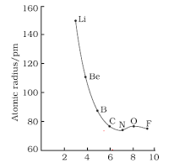
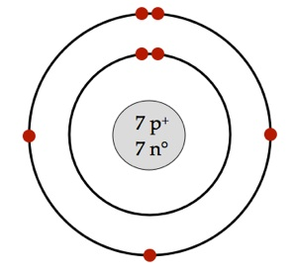
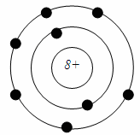
Bán kính nguyên tử
Đối với các nguyên tố nhóm A.
Trong một chu kì, theo chiều tăng dần của điện tích hạt nhân, bán kính các nguyên tử có xu hướng giảm dần.
Giải thích
Cùng số lớp electron
Điện tích hạt nhân tăng dần từ trái sang phải.
Lực hút mạnh hơn → bán kính nguyên tử giảm
Sự thay đổi bán kính nguyên tử trong chu kì 2

Slide 10
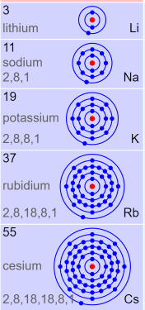
Bán kính nguyên tử
Đối với các nguyên tố nhóm A.
Trong một nhóm, theo chiều tăng điện tích hạt nhân, bán kính các nguyên tử có xu hướng tăng dần.
Nguyên nhân chủ yếu: Do số lớp electron tăng dần.

Slide 11
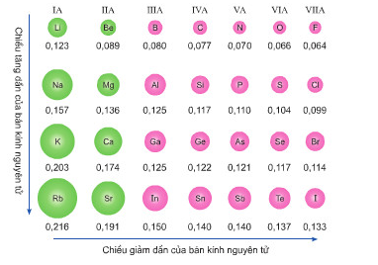
Bán kính nguyên tử
So sánh bán kính nguyên tử của C (Z = 6), O (Z = 8), F (Z=9).
C: 1s²2s²2p²
O: 1s²2s²2p⁴
F: 1s²2s²2p⁵
^{Cùng thuộc chu kì 2.}
Trong 1 chu kì, ĐTHN tăng, bán kính nguyên tử giảm dần
Bán kính: C > O > F

Slide 12
Bán kính nguyên tử
So sánh bán kính nguyên tử của C (Z = 6), F (Z=9), S ( Z = 16)
C: 1s²2s²2p²
F: 1s²2s²2p⁵
^{Thuộc chu kì 2}
C: 1s²2s²2p²
Si: 1s²2s²2p⁶3s²3p²
Thuộc nhóm IVA
Chu kì 2 | ……. | C |  |  | F
Chu kì 3 |  | Si
C và F thuộc cùng 1 chu kì: Bán kính của C > F
C và Si thuộc cùng một nhóm: Si > C
^{=> Si > C > F}
Bán kính của Si (0,117); C (0,077); F (0,064)

Slide 13
03
ĐỘ ÂM ĐIỆN

Slide 14
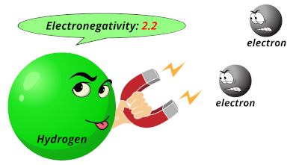
Độ âm điện
Độ âm điện là đại lượng đặc trưng cho khả năng hút electron liên kết của một nguyên tử trong phân tử.
Phụ thuộc: điện tích hạt nhân
Bán kính nguyên tử

Slide 15
Độ âm điện
Trong phân tử H₂, cặp electron liên kết có bị lệch về phía nguyên tử nào không?
Phân tử H₂ được tạo bởi 2 nguyên tử H, đều có độ âm điện là 2,2.Vì vậy, lực hút electron liên kết của 2 nguyên tử H bằng nhau. Vậy trong phân tử H₂ cặp electron sẽ không bị lệch về nguyên tử nào.

Slide 16
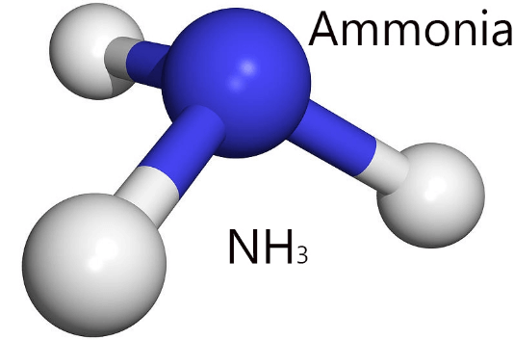
Độ âm điện
Trong phân tử NH₃, cặp electron liên kết bị lệch về phía nguyên tử nào?
Độ âm điện của H là 2,2; của N là 3,04.
Nguyên tử N hút electron liên kết mạnh hơn nguyên tử H (Gấp 3,04 : 2,2 = 1,38 lần).
Vậy trong phân tử NH₃, cặp electron liên kết bị lệch về phía nguyên tử N.

Slide 17
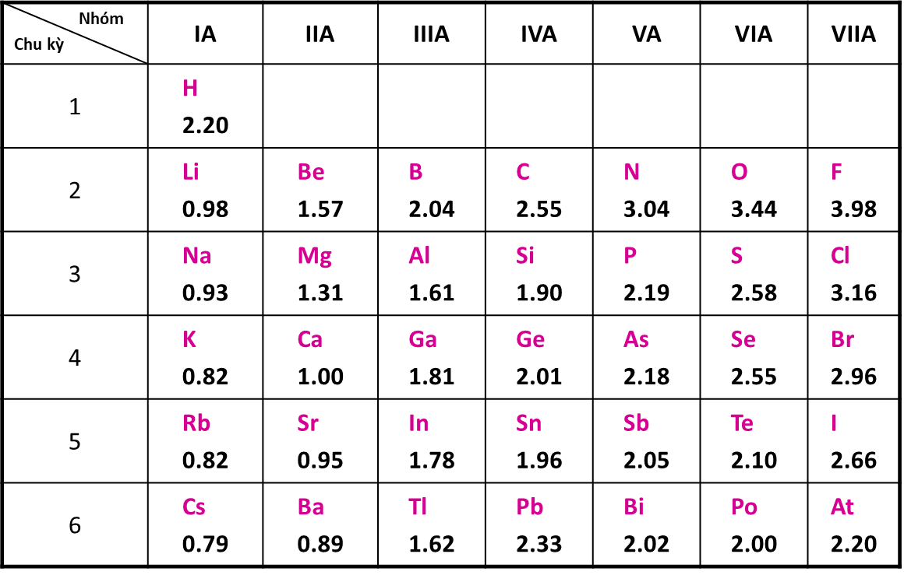
Độ âm điện
Đối với các nguyên tố nhóm A.
Trong một chu kì, theo chiều tăng dần của điện tích hạt nhân, độ âm điện của các nguyên tử các nguyên tố có xu hướng tăng dần.
Trong một nhóm, theo chiều điện tích hạt nhân, độ âm điện của các nguyên tử các nguyên tố có xu hướng giảm dần.
Độ âm điện theo Pau – linh.
Fluorine (X = 3,98)

Slide 18
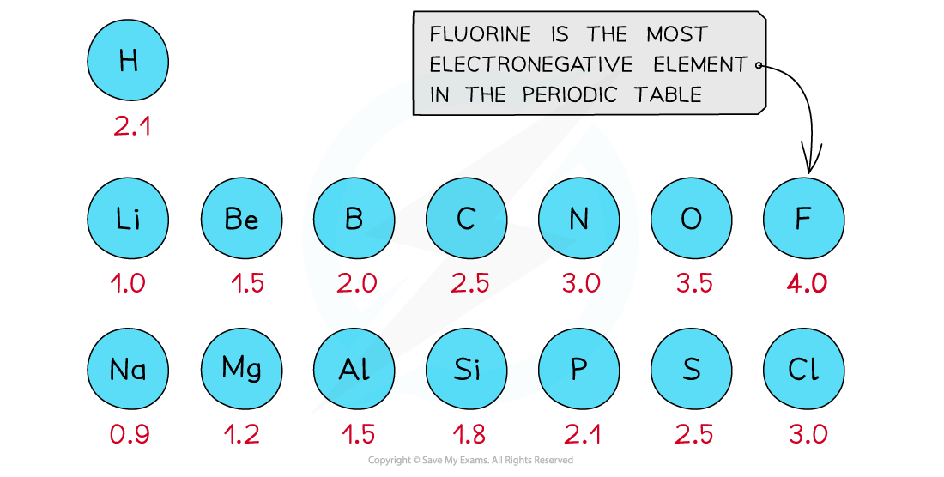
Độ âm điện
Quy luật biến đổi có một số ngoại lệ
Nhóm II: Ba và Ra
Chu kì 6: Rb và Bi.
 | Trong 1 chu kì | Trong 1 nhóm
Bán kính | Giảm dần → khả năng hút cặp electron liên kết mạnh | Tăng dần → khả năng hút cặp electron liên kết giảm
Độ âm điện | Tăng dần | Giảm dần

Slide 19
Độ âm điện
Không dùng bảng độ âm điện, hãy so sánh độ âm điện của nguyên tố A (Z = 14); B (Z = 16)
A: 1s²2s²2p⁶3s²3p²
B: 1s²2s²2p⁶3s²3p⁶
^{Cùng thuộc chu kì 3.}
Trong một chu kì, độ âm điện tăng dần theo chiều tăng ĐTHN
^{=> độ âm điện: A < B}

Slide 20
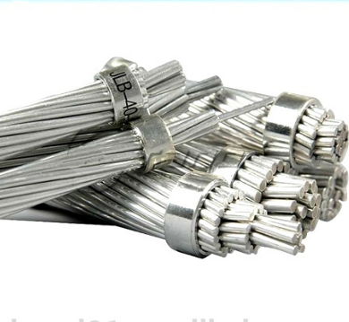
Câu 5.SGK: Almelec là hợp kim của aluminium với một lượng nhỏ magnesium và silicon (98,8% aluminium; 0,7% magnesium và 0,5% silicon). Almelec được sử dụng làm dây dẫn điện cao thế do nhẹ, dẫn nhiệt tốt và bền. Dựa vào bảng tuần hoàn các nguyên tố hóa học, hãy:
a) Sắp xếp theo thứ tự tăng dần về bán kính nguyên tử của các nguyên tố hóa học trong almelec.
b) Cho biết thứ tự giảm dần về độ âm điện của các nguyên tố hóa học có trong almelec.
Độ âm điện
Hợp kim Almelec
Các nguyên tố hóa học trong almelec là Mg (Z = 12), Al (Z = 13), Si (Z = 14), cùng thuộc chu kì 3. ⇒ Thứ tự tăng dần về bán kính nguyên tử là Si < Al < Mg.
b) Ba nguyên tố này đều thuộc chu kì 3, theo chiều tăng dần của điện tích hạt nhân, độ âm điện tăng dần. ⇒ Thứ tự độ âm điện giảm dần là Si > Al > Mg.

Slide 21
04
TÍNH KIM LOẠI – TÍNH PHI KIM

Slide 22
Tính kim loại, tính phi kim.
+ 1e
11+
11+
Na(2, 8, 1)
Na⁺(2, 8)
(ion dương)
Tính kim loại: đặc trưng bằng khả năng nhường electron của nguyên tử
Nguyên tử càng dễ mất electron thì tính kim loại của nguyên tố càng mạnh.

Slide 23
Tính kim loại, tính phi kim.
9+
+ 1e
9+
F( )
2, 7
F⁻(2, 8)
(ion âm)
Tính phi kim: đặc trưng bằng khả năng nhận electron của nguyên tử
Nguyên tử càng dễ nhận electron thì tính phi kim của nguyên tố càng mạnh.

Slide 24
Chlorine hay Bromine có tính phi kim mạnh hơn????

Slide 25
Tính kim loại, tính phi kim.
3 | Na 3s¹ | Mg 3s² | Al 3s²3p¹ | Si 3s²3p² | P 3s²3p³ | S 3s²3p⁴ | Cl 3s²3p⁵ | Ar 3s²3p⁶
4 | K 4s¹ | Ca 4s² | Ga 4s²4p¹ | Ge 4s²4p² | As 4s²4p³ | Se 4s²4p⁴ | Br 4s²4p⁵ | Kr 4s²4p⁶
Trong một chu kì
3 1s²2s¹
Li
4 1s²2s²
Be
5 1s²2s²2p¹
B
6 1s²2s²2p²
C
7 1s²2s²2p³
N
8 1s²2s²2p⁴
O
9 1s²2s²2p⁵
F
Phi kim điển hình
Kim loại điển hình
Kim loại mạnh
Phi kim mạnh
Kim loại
Phi kim
Phi kim

Slide 26
Tính kim loại, tính phi kim.
Trong một chu kì
3 | Na 3s¹ | Mg 3s² | Al 3s²3p¹ | Si 3s²3p² | P 3s²3p³ | S 3s²3p⁴ | Cl 3s²3p⁵ | Ar 3s²3p⁶
4 | K 4s¹ | Ca 4s² | Ga 4s²4p¹ | Ge 4s²4p² | As 4s²4p³ | Se 4s²4p⁴ | Br 4s²4p⁵ | Kr 4s²4p⁶
Tính kim loại giảm dần, tính phi kim tăng dần
Giải thích:
ĐTHN$tăng →$lực hút tăng, khả năng nhường e khó, nhận e dễ → tính kim loại giảm, tính phi kim tang.

Slide 27
Tính kim loại, tính phi kim.
 | IA | IIA
1 | H 1s¹
2 | Li 2s¹ | Be 2s²
3 | Na 3s¹ | Mg 3s²
4 | K 4s¹ | Ca 4s²
5 | Rb 5s¹ | Sr 5s²
6 | Cs 6s¹ | Ba 6s²
7 | Fr 7s¹ | Ra 7s²
Giải thích:
Tính KL tăng dần, tính phi kim giảm dần
ĐTHN $tăng →$lực hút giảm, khả năng nhường e dễ, nhận e khó → tính kim loại tăng, tính phi kim giảm.

Slide 28
Tính kim loại, tính phi kim.
Câu 3: Dựa vào bảng tuần hoàn các nguyên tố hóa học, sắp xếp các nguyên tố Ba, Mg, Ca, Sr theo thứ tự giảm dần tính kim loại, giải thích.
4 nguyên tố này thuộc nhóm IIA, theo chiều tăng dần điện tích hạt nhân Mg (Z = 12), Ca (Z = 20), Sr (Z = 38), Ba (Z = 56) thì tính kim loại tăng dần.
⇒ Thứ tự giảm dần tính kim loại là Ba, Sr, Ca, Mg.
Giải thích: Từ Mg đến Ba tuy điện tích hạt nhân tăng dần, nhưng bán kính nguyên tử tăng nhanh làm cho lực hút giữa hạt nhân với các electron lớp ngoài cùng giảm dẫn đến khả năng nhường electron tăng nên tính kim loại tăng.

Slide 29
TỔNG KẾT
 | Bán kính | Độ âm điện | Tính kim loại | Tính phi kim
Trong 1 chu kì
Trong 1 nhóm

Slide 30
LUYỆN TẬP
Câu 1: Điền cụm từ thích hợp vào chỗ trống
Trong một chu kì, theo chiều ………………của điện tích hạt nhân, độ âm điện của các nguyên tố có xu hướng…………….
tăng dần
tăng dần
tăng
Trong một nhóm, theo chiều ………………của điện tích hạt nhân, bán kính các nguyên tử có xu hướng………………,
tăng dần

Slide 31
LUYỆN TẬP
Câu 2: Đại lượng nào dưới đây của các nguyên tố biến đổi tuần hoàn theo chiều tăng của điện tích hạt nhân?
A. Số điện tích hạt nhân.
B. Số electron lớp ngoài cùng.
C. Nguyên tử khối.
D. Số electrontrong nguyên tử.

Slide 32
LUYỆN TẬP
Câu 3: Không dùng bảng tuần hoàn, hãy sắp xếp theo chiều giảm dần tính phi kim của O (Z = 8), S (Z = 16), F (Z = 9).
O: 1s²2s²2p⁴ => chu kì 2, nhóm VIA.
F: 1s²2s²2p⁵ => chu kì 2, nhóm VIIA.
S: 1s²2s²2p⁶3s²3p⁴ => chu kì 3, nhóm VIA
 | O | F
 | S
O và F thuộc cùng một chu kì 2, tính phi kim: F > O
O và S thuộc cùng 1 nhóm VIA, tính khi kim: O > S
Tính phi kim: F > O > S.

Slide 33
Xin chào và hẹn gặp lại

